Slide 1
«Развивающие игры Воскобовича. Геоконт» Воспитатель : Габибулаева С.Г.

Slide 2
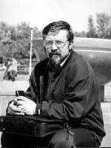
Вячеслав Воскобович – изобретатель, который придумал более 50 пособий для развития умственных и творческих способностей ребенка.

Slide 3
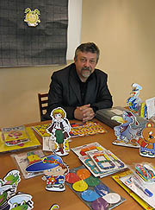
Игры Воскобовича

Slide 4
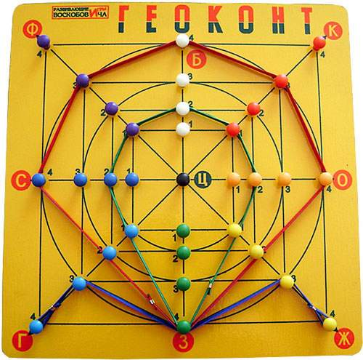
Геоконт
Игра представляет собой фанерный планшет с пластмассовыми гвоздиками, расположенными особым образом, и набором цветных резинок.

Slide 5
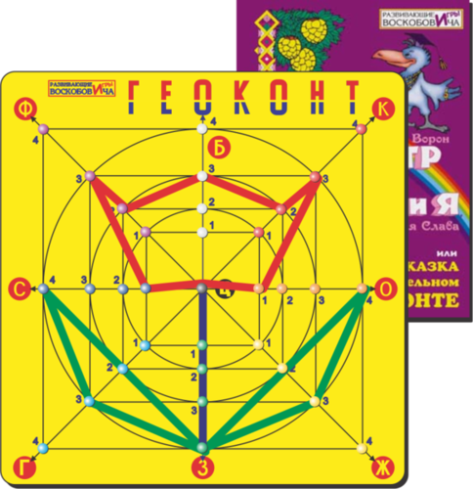

Slide 6
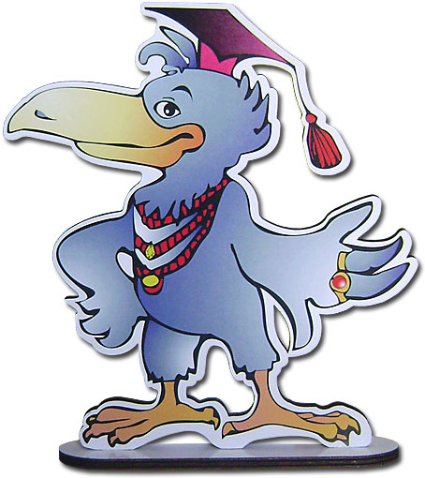
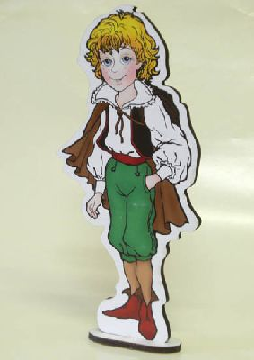
К игре "Геоконт" прилагается сказка «Малыш Гео, Ворон Метр и Я, дядя Слава». Сказка позволяет познакомить ребенка с Малышом Гео и другими героями Фиолетового леса, которые с помощью "Геоконта" открывают мир геометрических и образных превращений, разноцветных приключений. Взрослые читают сказку детям, а они по ходу сюжета складывают фигуры на «Геоконте», отвечают на вопросы.
Малыш Гео
Ворон Метр и Я ,дядя Слава

Slide 8
Игра развивает:
- различение цветов радуги;
- освоение названий и структуры геометрических фигур, их размера;
- умение строить симметричные, несимметричные фигуры, узоры, ориентироваться в пространстве;
- умение конструировать фигуры по схеме, картинке, словесному алгоритму и собственному замыслу;
- внимание, память, элементы логического мышления;
- воображение, творческие способности;
- пальцевую и кистевую моторику рук.

